Slide 1
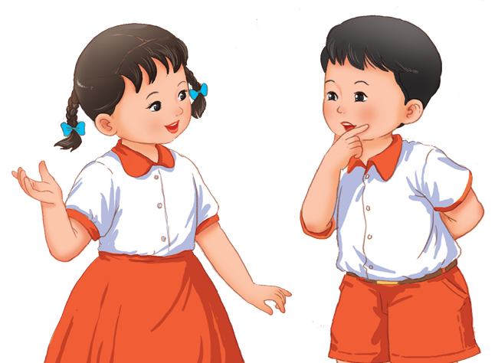
TIẾNG VIỆT

Slide 2
Khởi động

Slide 3
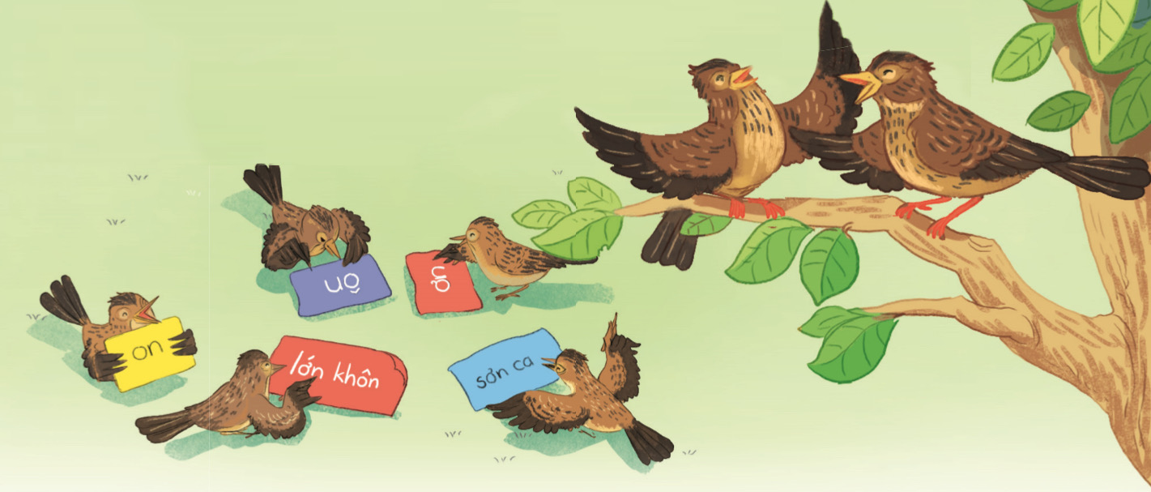
ôn
Sơn ca véo von: Mẹ ơi, con đã lớn khôn
ơn
on

Slide 4
on ôn ơn

Slide 5
on ôn ơn
on
c
con
giòn
ngon
bốn
nhộn
gợn
lớn

Slide 6
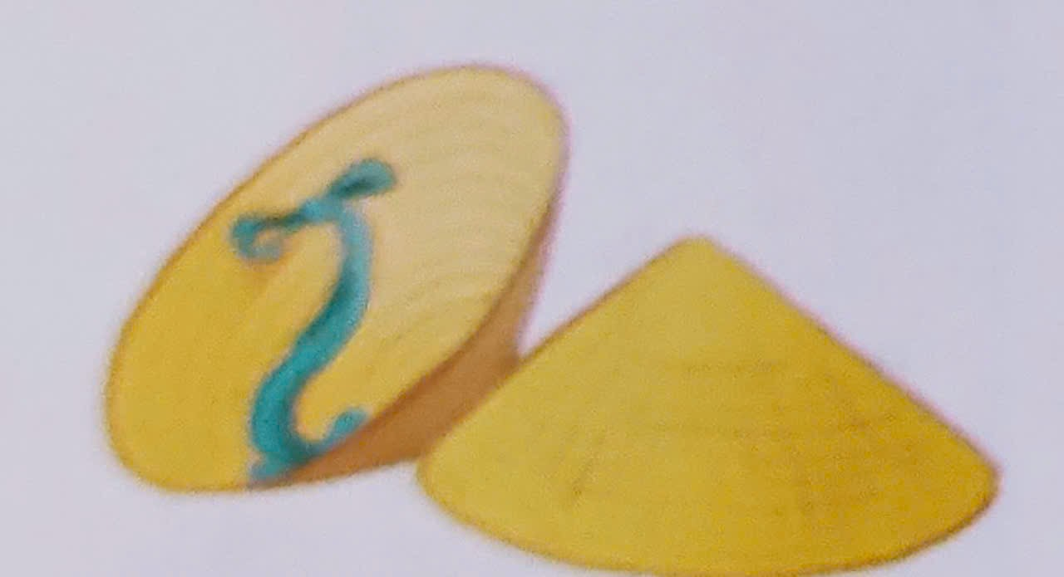
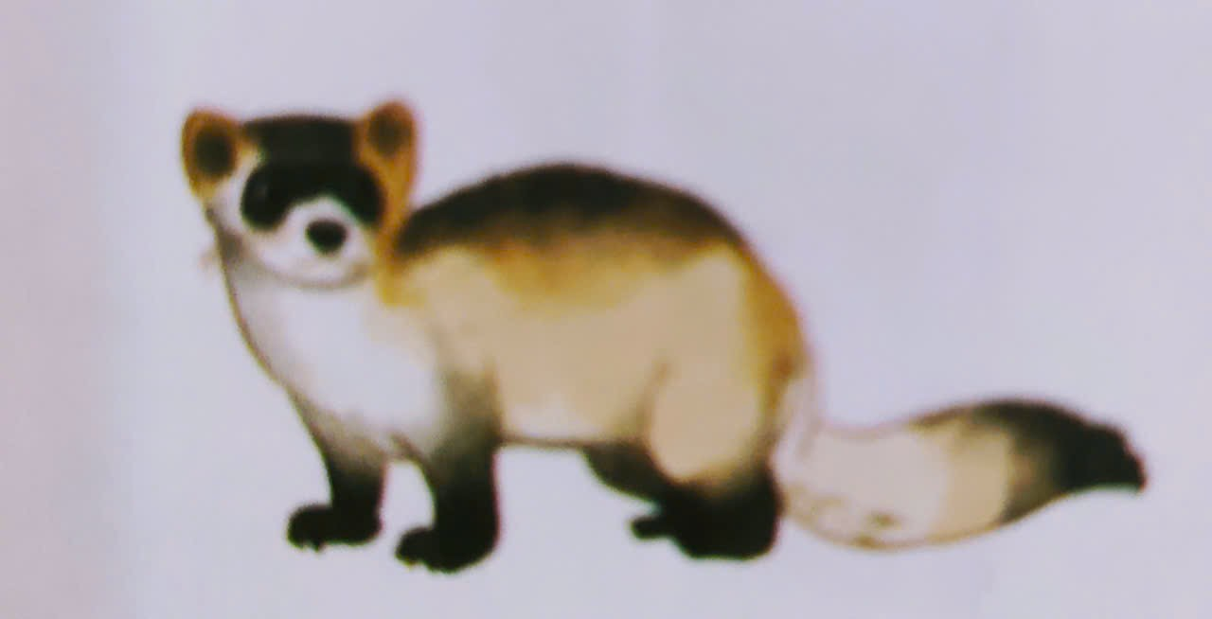
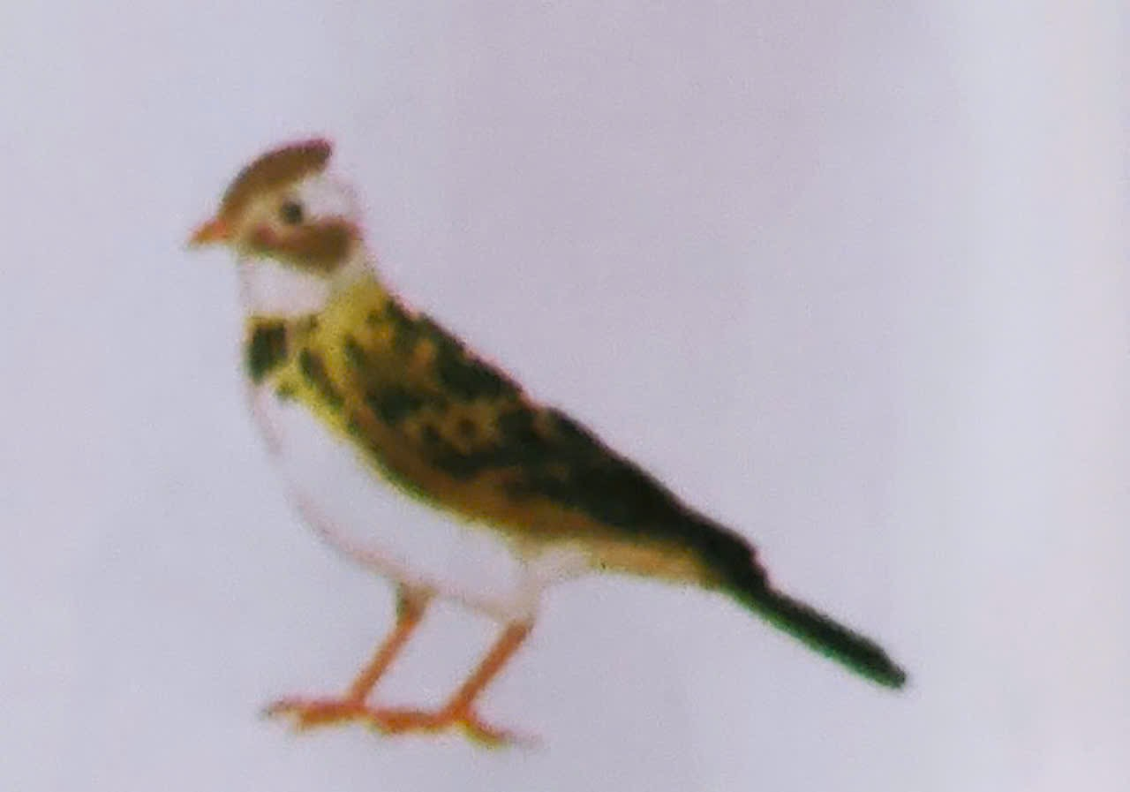
nón lá
con chồn
sơn ca

Slide 7
on ôn ơn
c
on
con
giòn
ngon
bốn
nhộn
gợn
lớn

Slide 10
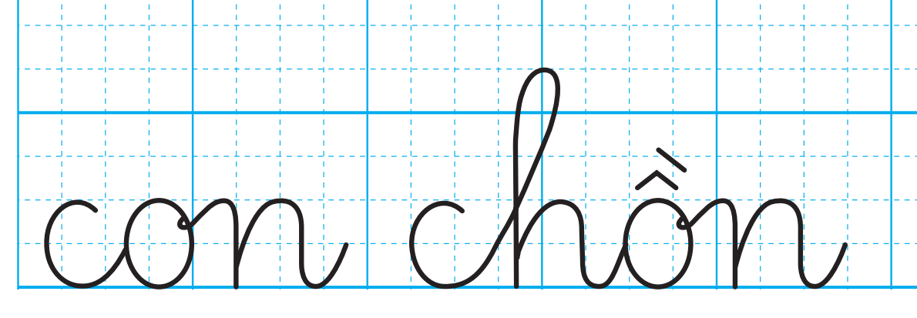

Slide 13
Cảm ơn thầy, cô giáo và các bạn đã chú ý lắng nghe

Slide 14
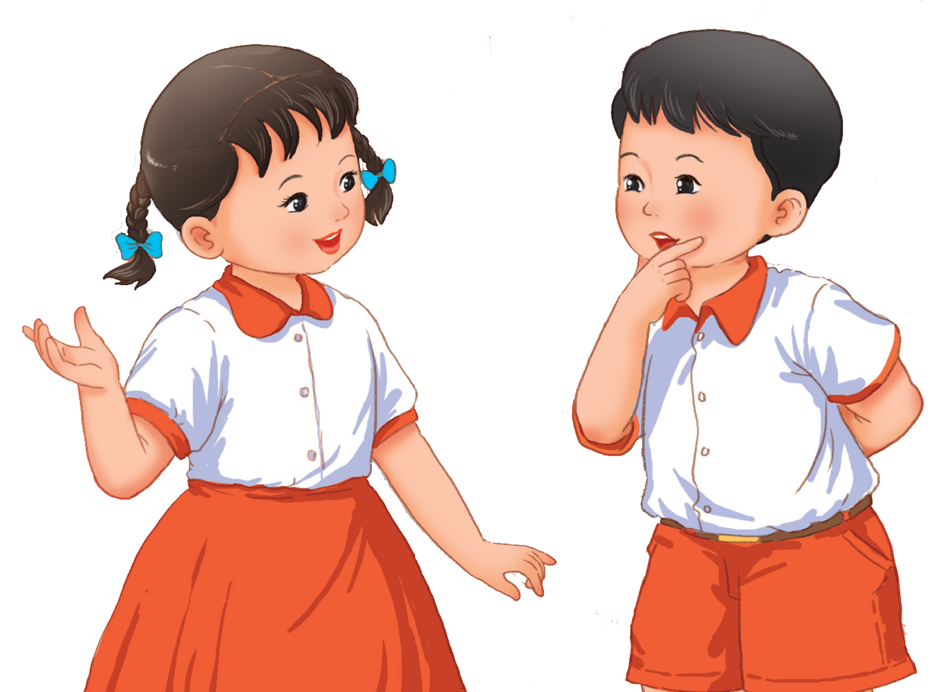
CỦNG CỐ

